Slide 1
AMD
Synoptikfonden
Torben Lykke Sørensen
Professor, overlæge, dr.med., studieleder
Øjenafdelingen, Sjællands Universitetshospital
Københavns Universitet

Slide 2
Ph.D.-studerende og samarbejdspartnere
Amardeep Singh
Mads Falk
Yousif Subhi
Marie Krogh Nielsen,
Christopher Molbech
Charlotte Liisborg
Jenni Martinez
Alexander Thomsen
Birthe Bay Højsted
Andrea Nedergaard
Kathrine Gotfredsen
Mogens Holst Nissen MD DMsc
Bent Honore
Henrik Vorum
Florian Sennlaub
Hans Hasselbalch
Kollegaer på afdelingen

Slide 3
Ingen interessekonflikter

Slide 4
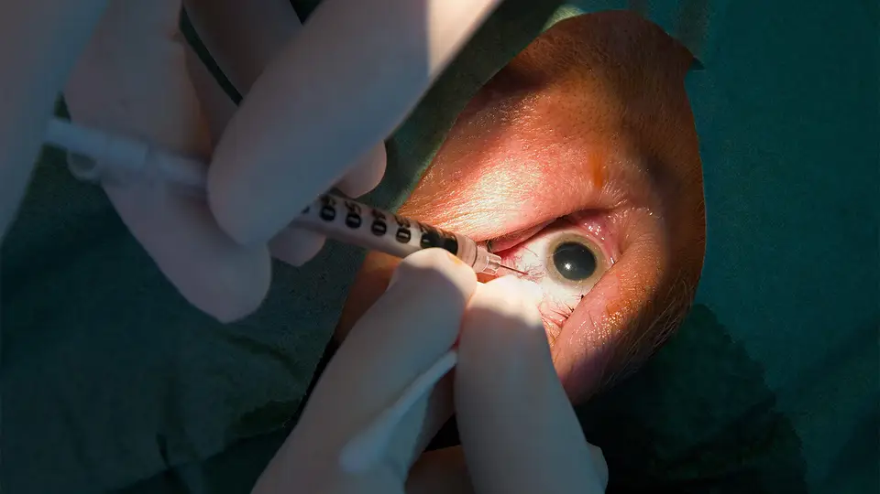
ER PROBLEMET IKKE LØST MED ANTI-VEGF?

Slide 5
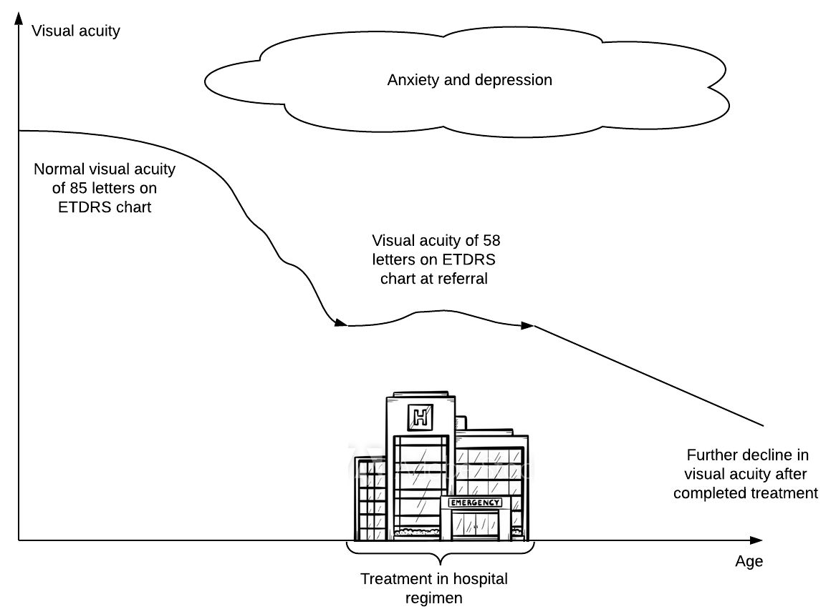

Slide 6
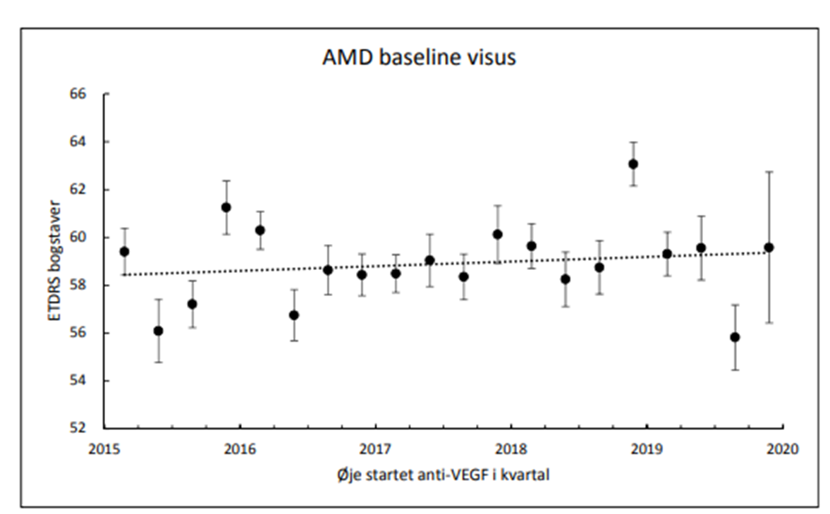

Slide 7
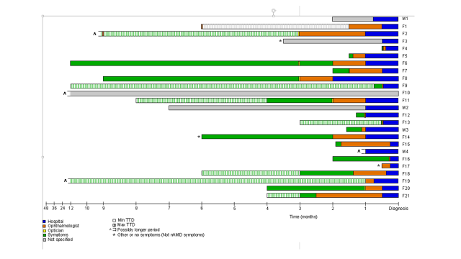
Hvorfor samme debutvisus?

Slide 8
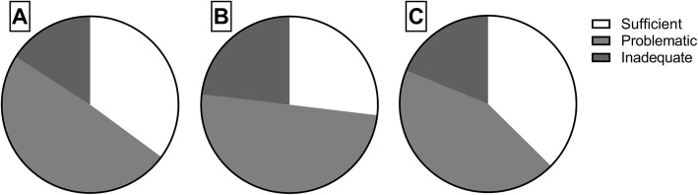
Hvorfor er der denne forsinkelse?

Slide 10
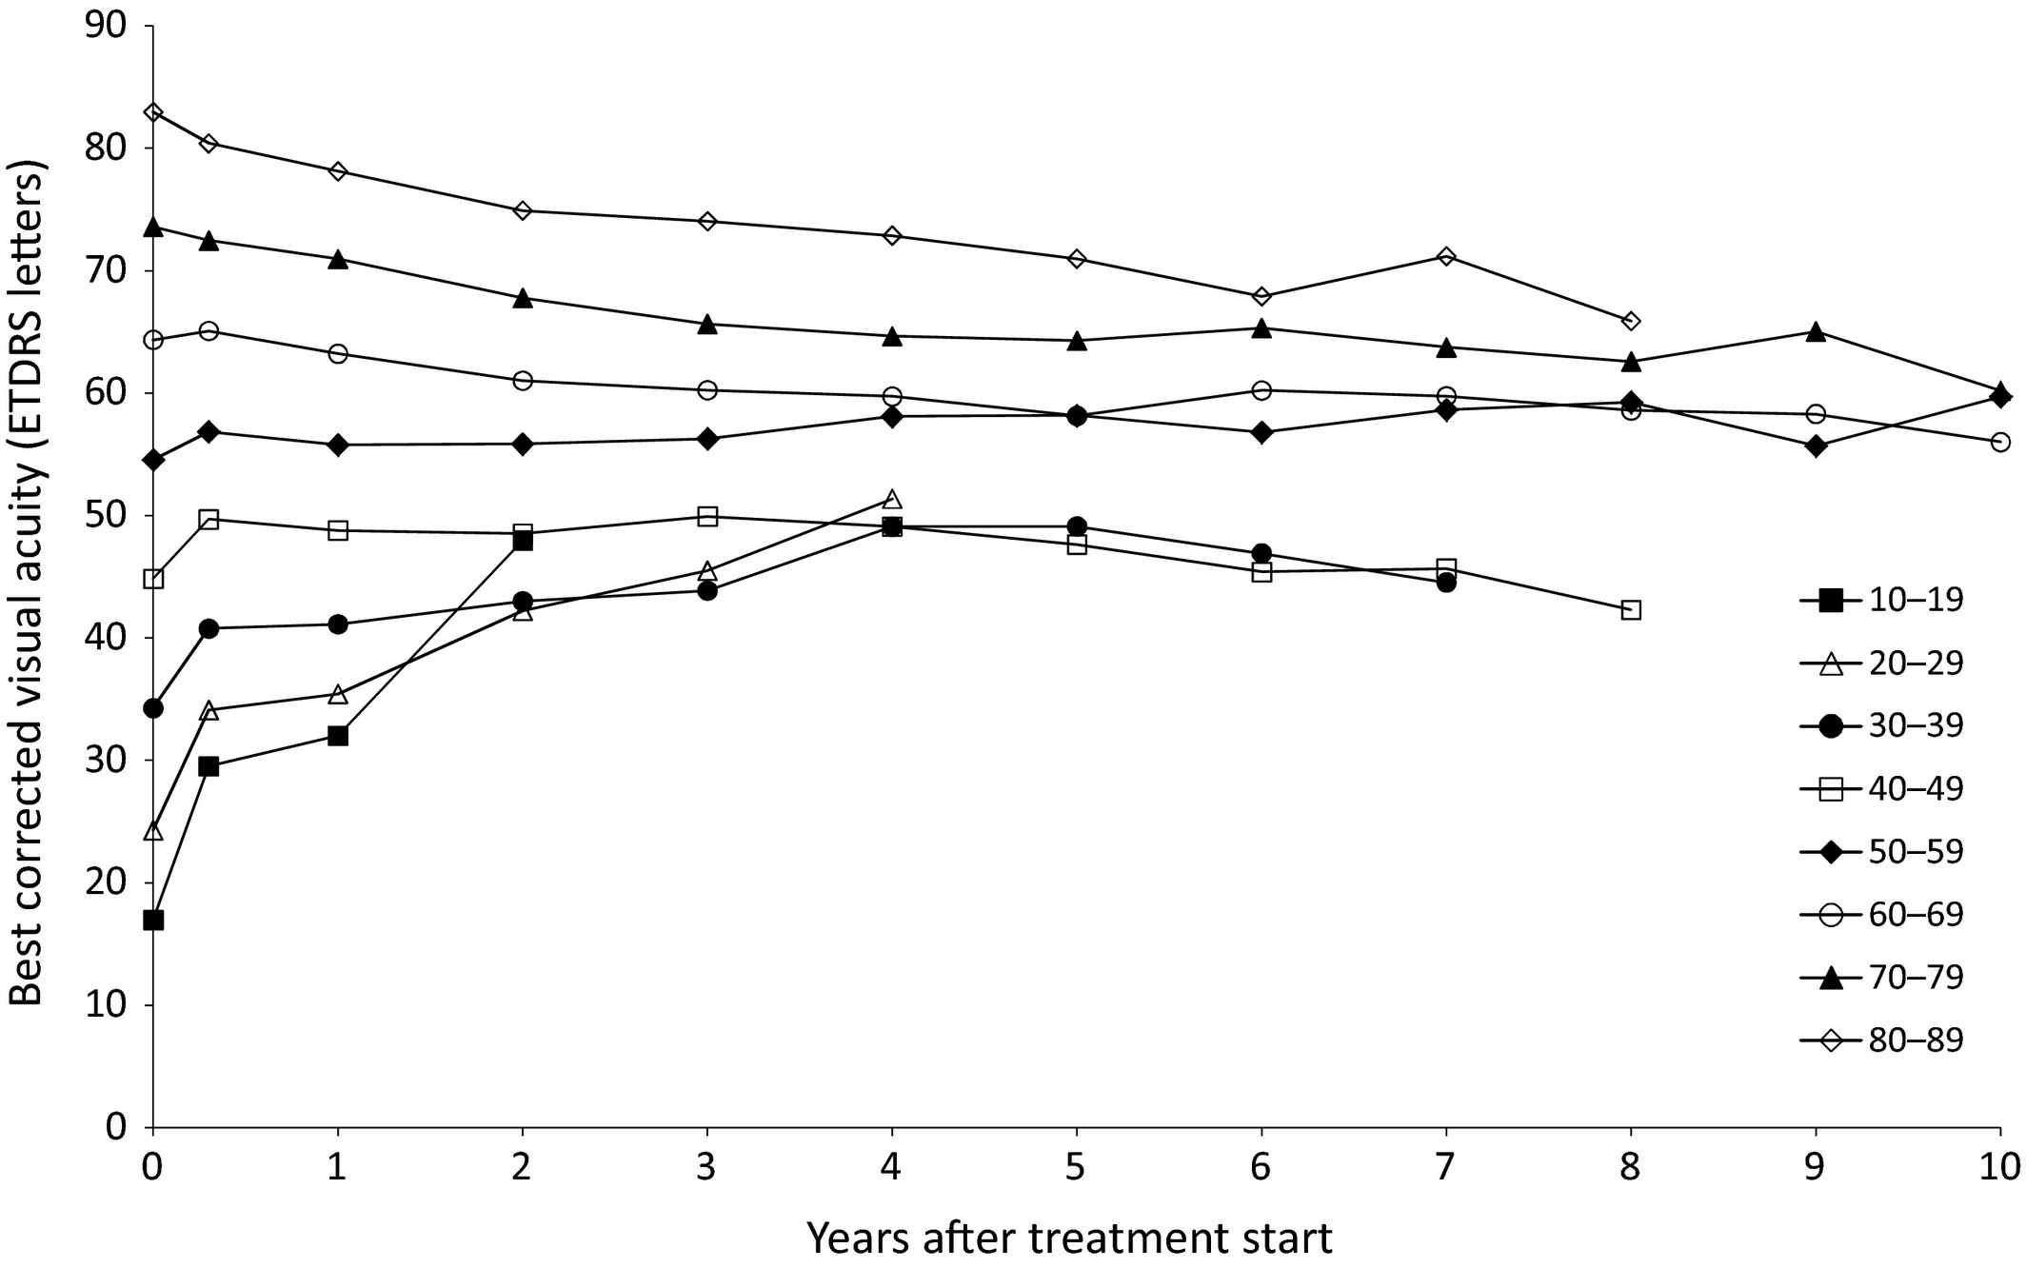
10 års opfølgning

Slide 11
Inddeling af AMD
tidlig
mellem
Sen
(våd/GA)

Slide 12
Inddeling af AMD
tidlig
mellem
Sen
(våd/GA)
?
?
?

Slide 13
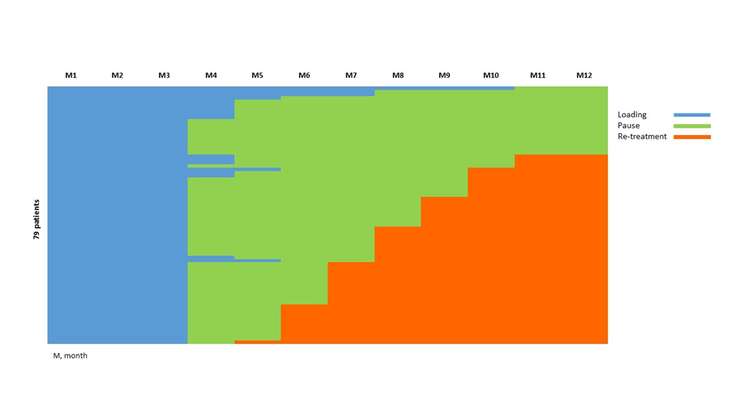
Varieret behandlingseffekt af våd AMD

Slide 14
Varieret behandlingseffekt af våd AMD
?

Slide 15
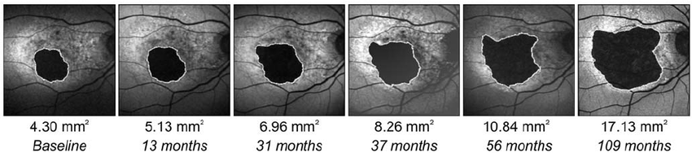
Udvikling af GA

Slide 16
Udvikling af GA
?

Slide 17
ER PROBLEMET IKKE LØST MED ANTI-VEGF?

Slide 18
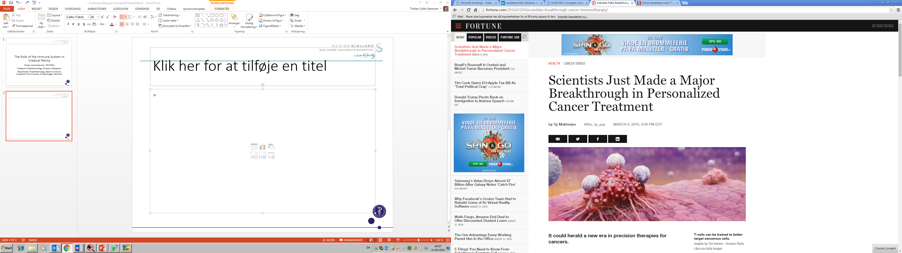
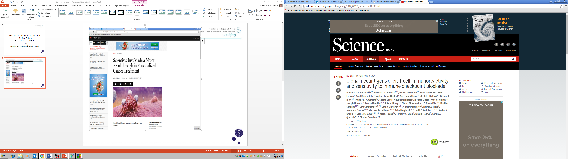
Immunotherapy

Slide 19
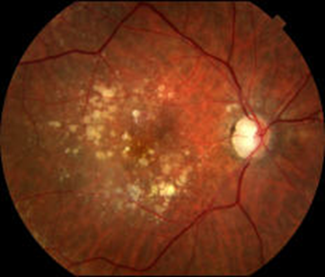
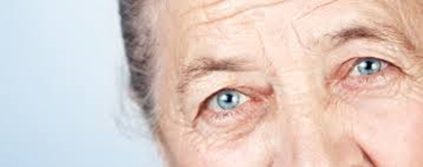
Øjensygdom eller Systemsygdom?

Slide 20
Immunforsvaret og AMD
Hypotese
Er der
immunologiske
forandringer
der kan spores
i blodet ved AMD?
Hypotesebekræftelse
Er der forskelle mellem immunologiske forandringer i blodet ved subtyper af AMD?
Klinisk relevans mhp. intervention
Hvilke immunologiske forandringer er mest relevante for intervention til enkelte patientgrupper?
Behandling
Virker immun-modulerende behandling på AMD?

Slide 21
Forskningsspørgsmål 1

Slide 22
Forskningsspørgsmål 1

Slide 23
Svar på spørgsmål 1
Ja – vi kan finde at der er immunolgiske forskelle i blodet mellem patienter med AMD og raske.

Slide 24
Immunforsvaret og AMD
Hypotese
Er der
immunologiske
forandringer
der kan spores
i blodet ved AMD?
Hypotesebekræftelse
Er der forskelle mellem immunologiske forandringer i blodet ved subtyper af AMD?
Klinisk relevans mhp. intervention
Hvilke immunologiske forandringer er mest relevante for intervention til enkelte patientgrupper?
Behandling
Virker immun-modulerende behandling på AMD?

Slide 25
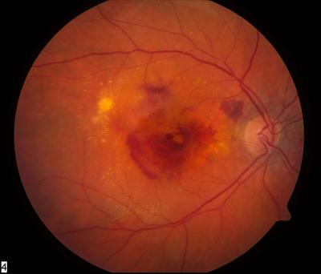
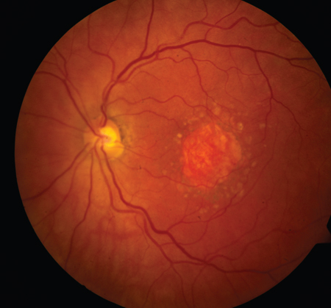
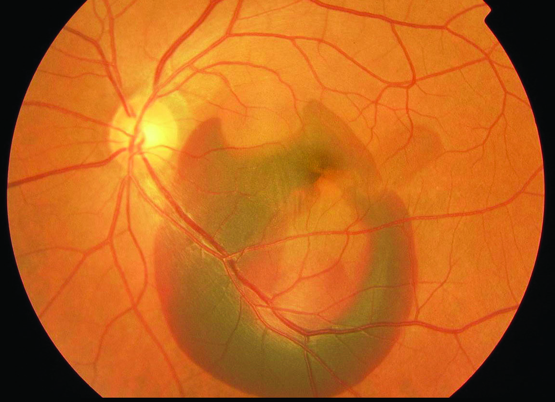
Forskningsspørgsmål 2
Er der immunologiske forskelle mellem forskellige typer af AMD?

Slide 26
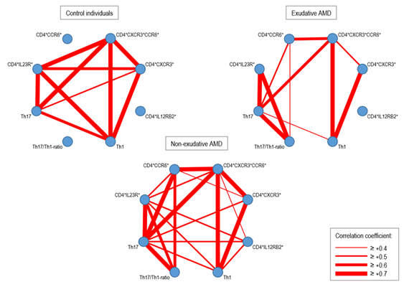
Forskningspørgsmål 2

Slide 27
Forskningsspørgsmål 2
Subhi et al 2018 Clin Experimental Ophthalmol

Slide 28
Forskningsspørgsmål 2

Slide 29
Svar på spørgsmål 2
Er der immunologiske forskelle mellem de forskellige typer af AMD? Ja intermediær, geografisk atrofi, våd AMD samt PCV har alle unikke immunologiske profiler

Slide 30
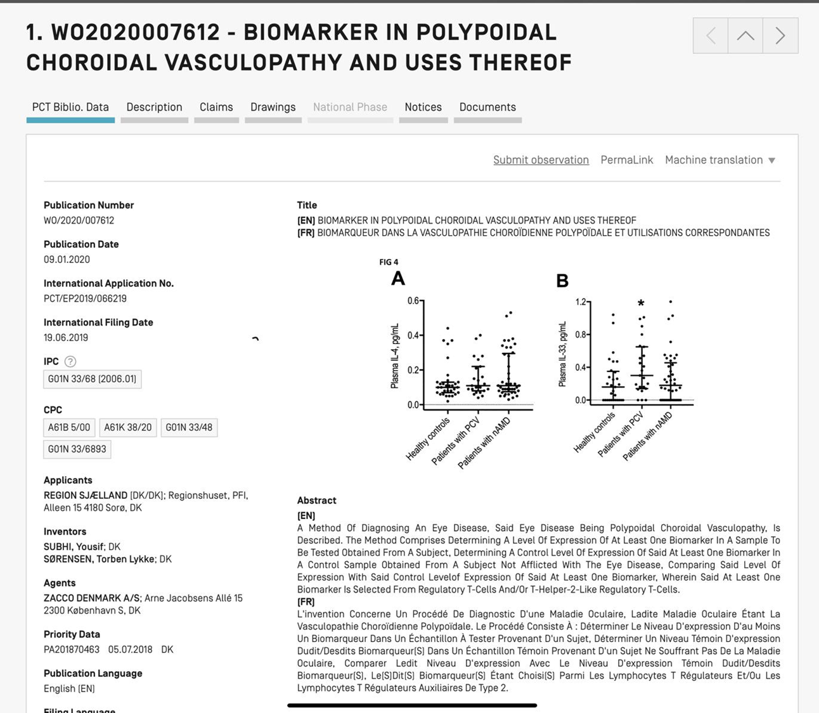

Slide 31
Immunforsvaret og AMD
Hypotese
Er der
immunologiske
forandringer
der kan spores
i blodet ved AMD?
Hypotesebekræftelse
Er der forskelle mellem immunologiske forandringer i blodet ved subtyper af AMD?
Klinisk relevans mhp. intervention
Hvilke immunologiske forandringer er mest relevante for intervention til enkelte patientgrupper?
Behandling
Virker immun-modulerende behandling på AMD?

Slide 32
Forskningsspørgsmål 3
Er de immunologiske forskelle kliniske relevante?

Slide 33
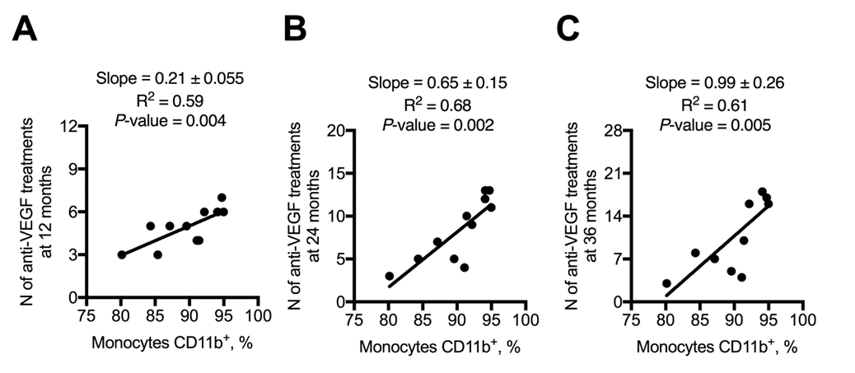
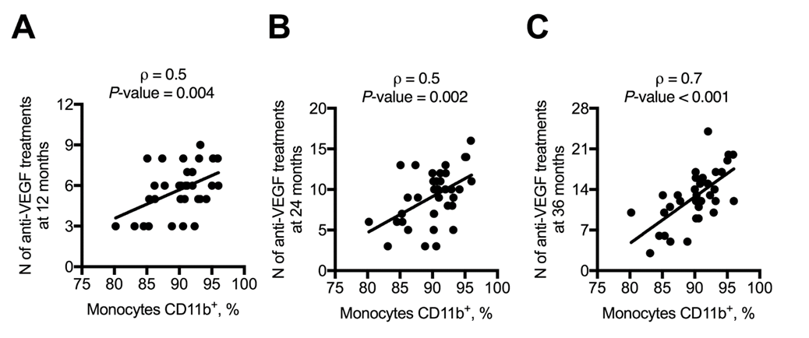
Forskningsspørgsmål 3

Slide 34
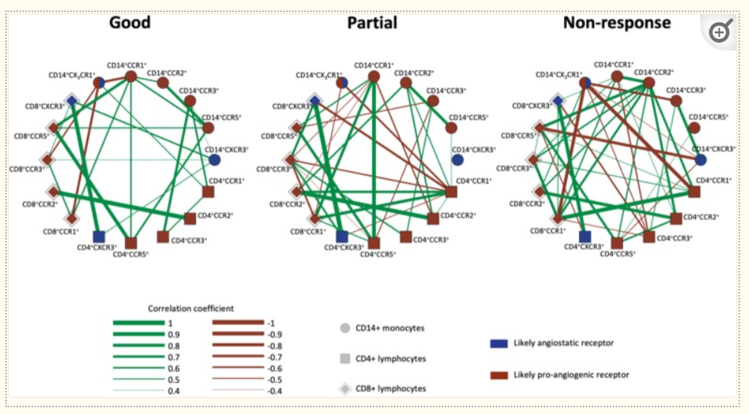
Forskningsspørgsmål 3

Slide 35
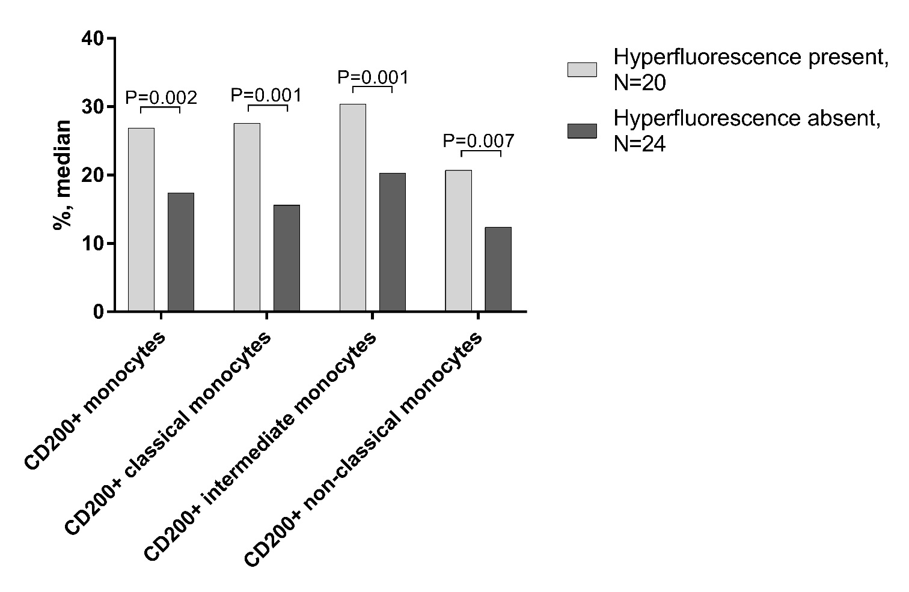
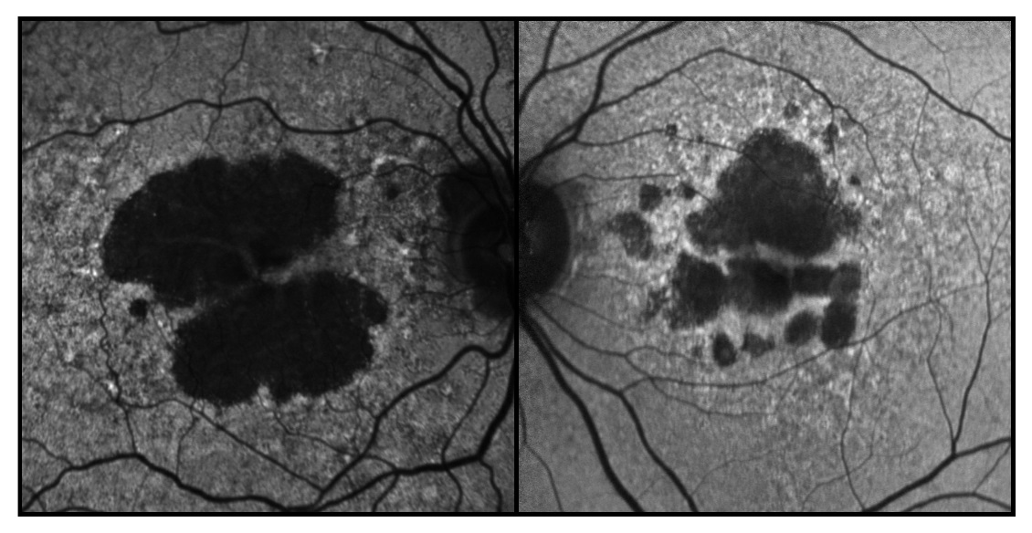
Forskningsspørgsmål 3

Slide 36
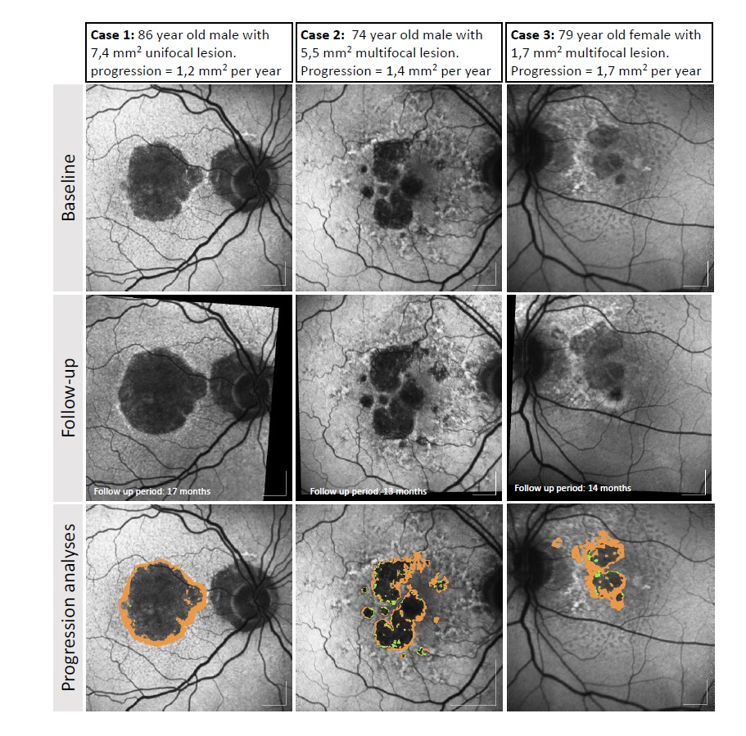
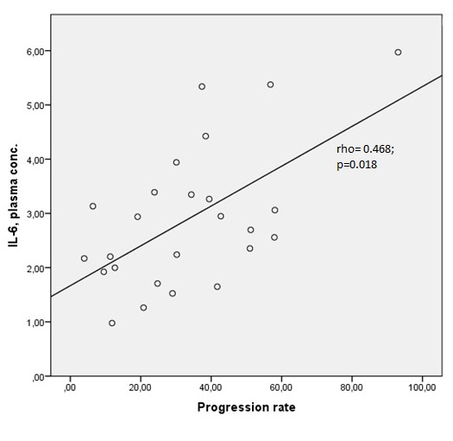
Forskningsspørgsmål 3

Slide 37
Svar på forskningsspørgsmål 3
Er de immunologiske forandringer klinisk relevante? Ja
Status på immunsystem betyder noget for behandlingseffekt af anti-VEGF ved våd AMD og udvikling af geografisk atrofi

Slide 38
Immunforsvaret og AMD
Hypotese
Er der
immunologiske
forandringer
der kan spores
i blodet ved AMD?
Hypotesebekræftelse
Er der forskelle mellem immunologiske forandringer i blodet ved subtyper af AMD?
Klinisk relevans mhp. intervention
Hvilke immunologiske forandringer er mest relevante for intervention til enkelte patientgrupper?
Behandling
Virker immun-modulerende behandling på AMD?

Slide 39
Hvad nu?
Fysisk aktivitet af Geografisk atrofi – randomiseret forsøg
Behandling af druser med immunmodulering
Hvorfor er der forskellige behandlingseffekter

Slide 40
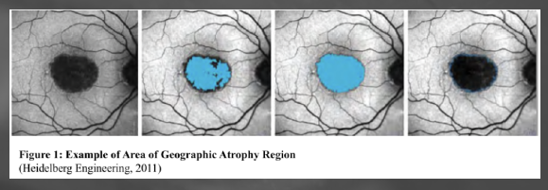
Stop progression – primary outcome
Vækst målt på autoflu

Slide 41
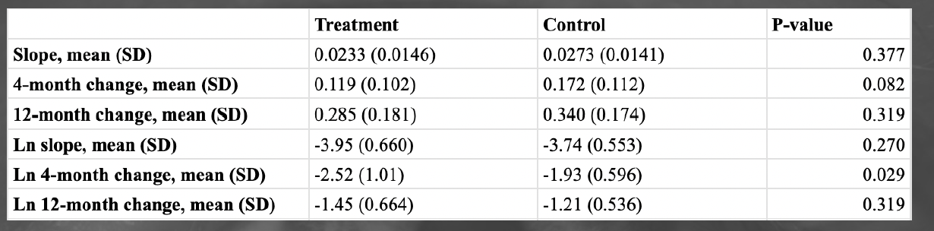
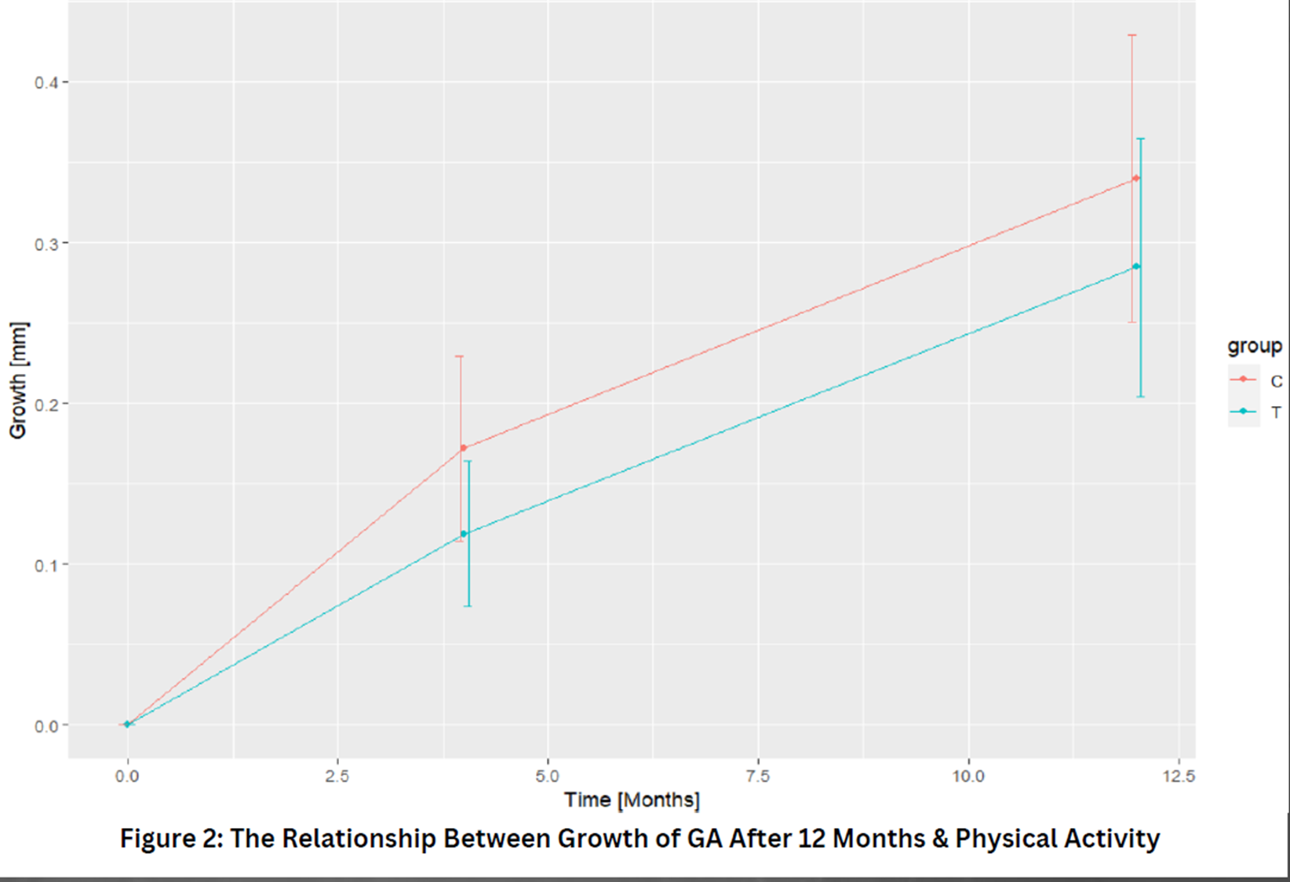

Slide 42
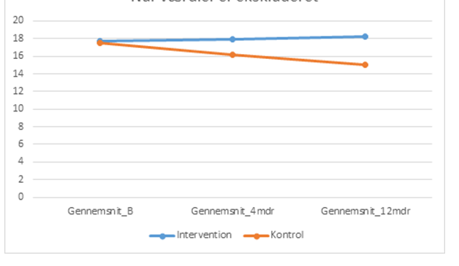
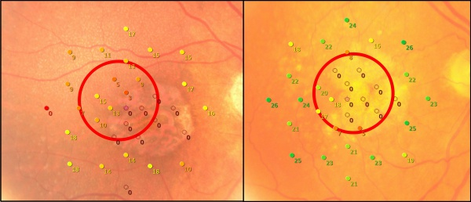
Funktion målt med perimetri

Slide 43
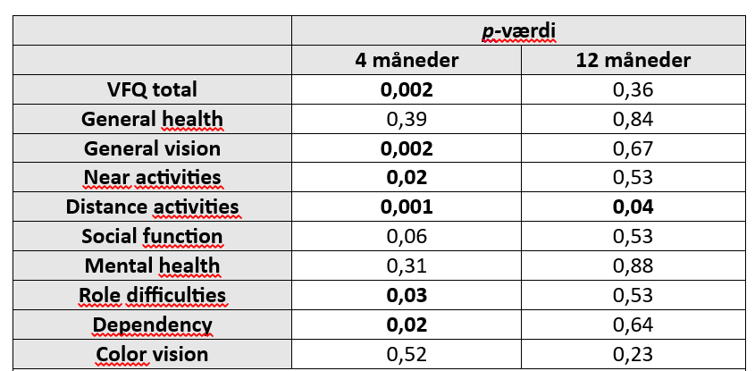
Subjektiv bedring intervention/vs kontrol

Slide 44
Immunotherapy

